Slide 1


Arithmetic coding
Студентка 2 курса
Безрукова Анастасия Леонидовна
Б9121-09.03.03 ПИКД
2023

Slide 2
История
Арифметическое кодирование известно сегодня как один из наиболее эффективных методов сжатия данных, который применим для большого класса источников информации. Основная идея арифметического кодирования была сформулирована Элайесом еще в начале 60-х годов. Однако, первый шаг в направлении практической реализации этой идеи был сделан независимо Риссаненом и Паско в 1976 г.

Slide 3
Свойства арифметического кодирования
Способность кодирования символа вероятности p количеством битов произвольно близким к –log2p
Вероятности символов могут быть на каждом шаге различными
Очень незначительный запрос памяти независимо от количества классов условий в модели
Большая скорость

Slide 4
Пример алгоритма
Составим таблицу интервалов для символов входного сообщения, указав в ней частоты символов:
Символ алфавита | Вероятность символа | Диапазон для символа (границы)
 |  | Low | High
A | ¼=0,25 | 0 | 0,25
B | ¼=0,25 | 0,25 | 0,5
C | ¼=0,25 | 0,5 | 0,75
E | ¼=0,25 | 0,75 | 1

Slide 5
Пример алгоритма
Выполним кодирование слова «CEBA».
Начальные условия: Low=0, High=1.
Для символа “C”:
L1= Low+L[C] (High- Low) = 0+0,5(1-0) = 0,5
H1= Low+H[C] (High-Low) = 0+0,75(1-0) = 0,75
Для символа ”E”:
L2= Low+a[E] (H1- L1) = 0,5+0, 5(0,75-0,5) = 0,6875
H2= Low+H[E] (H1- L1) = 0,5+1(0,75-0,5) = 0,75
Для символа “B”:
L3= L2+L[B] (H2- L2) = 0,6875+0,25(0,75-0,6875) = 0,703125
H3= L2+H[B] (H2- L2) = 0,6875+0,5(0,75-0,6875) = 0,7185
Для символа “A”:
L4 = L3+ L[A] (H3- L3) = 0,703125+0(0,71875-0,703125) = 0,703125
H4= L3+H[A] (H3- L3) = 0,703125+0,25(0,71875-0,703125) = 0,7070312
Таким образом, число 0,703125 однозначно кодирует сообщение «CEBA».

Slide 6
Пример алгоритма
Таблица интервалов:
Символ | Low – нижняя граница | High – верхняя граница
C | 0,5 | 0,75
E | 0,6875 | 0,75
B | 0,703125 | 0,7185
A | 0,703125 | 0,7070312

Slide 7
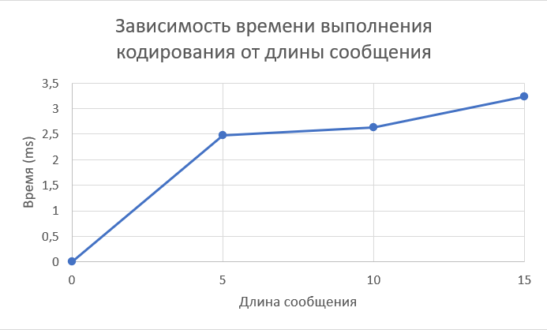
Производительность кодирования

Slide 8
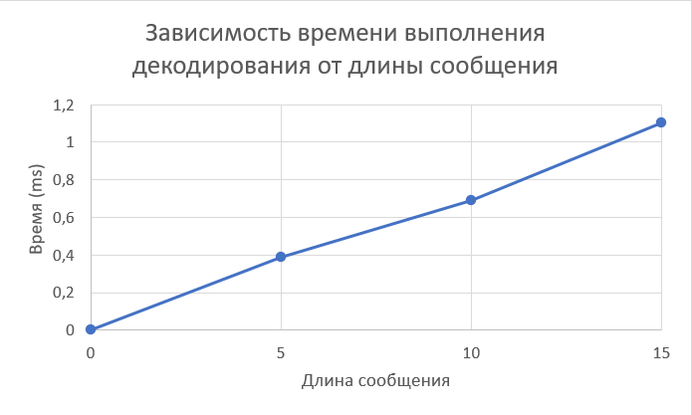
Производительность декодирования

Slide 9
Заключение
Преимущество арифметического кода по отношению к другим методам заключается в том, что он позволяет достичь произвольно низкой избыточности на символ источника.
Язык программирования: C++
Строк кода: 149
Строк кода с учётом измерения времени выполнения: 172

